Slide 1
Слова – пришельцы

Slide 2
Любые новые предметы, явления объективной действительности вызывают к жизни новые слова. Однако эти новые наименования не только создаются на базе собственного строительного материала (лунник, прилуниться, приводниться, вертолетчик и др.), но и заимствуются из других языков..

Slide 3
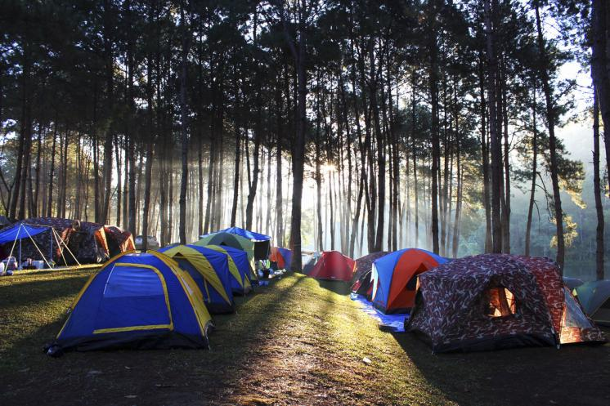
Нейлон
Кэмпинг
Хобби

Slide 4
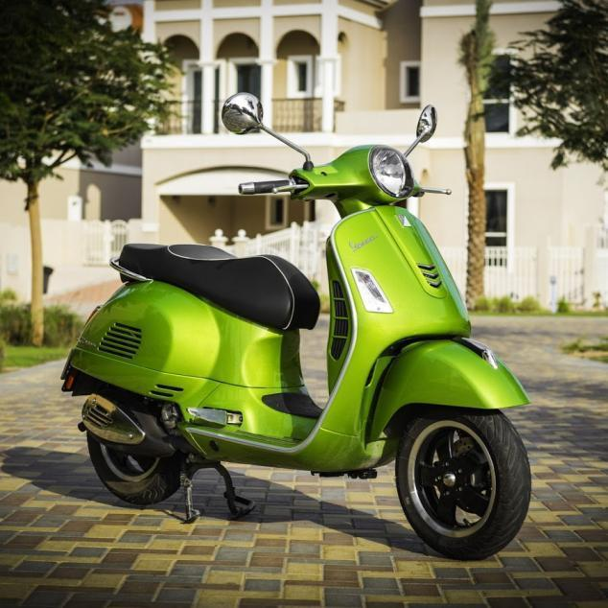
Шлягер
Мотороллер

Slide 5
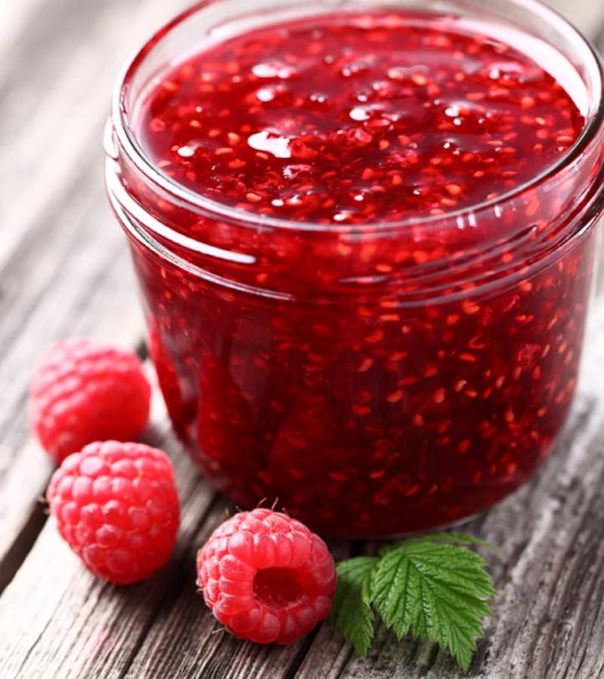
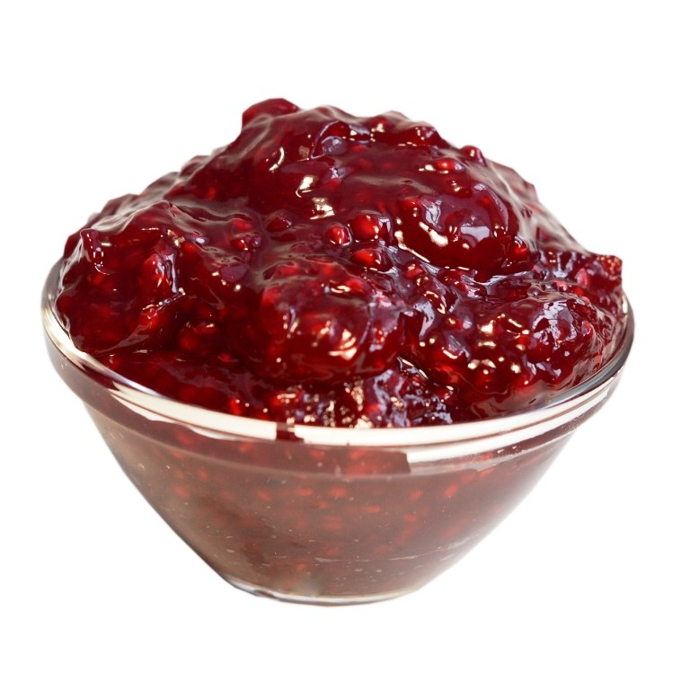
Джем
Конфитюр

Slide 6
Семь ночей и дней в неделе.
Семь вещей у вас в портфеле:
Промокашка и тетрадь,
И перо, чтобы писать,
И резинка, чтобы пятна
Подчищала аккуратно,
И пенал, и карандаш,
И букварь — приятель ваш.
С.Я.Маршак
Тетрадь — слово не русское, а греческое, и означает оно «сложенный вчетверо».
Пенал — тоже нерусское слово, пришло оно к нам из латин­ского языка. Слово перо по-латыни будет «пенна».
Слово карандаш произошло от тюркского кара, что означает «черный», и таш — камень».

Slide 7
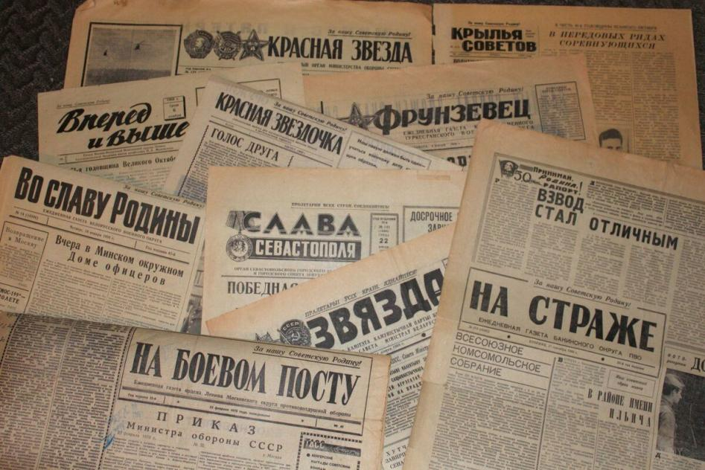
Слово газета пришло из Италии
Слово «каникулы»—по-латыни — «собачка, щенок». Если перевести это слово на русский язык, то получатся «собачьи дни».

Slide 8
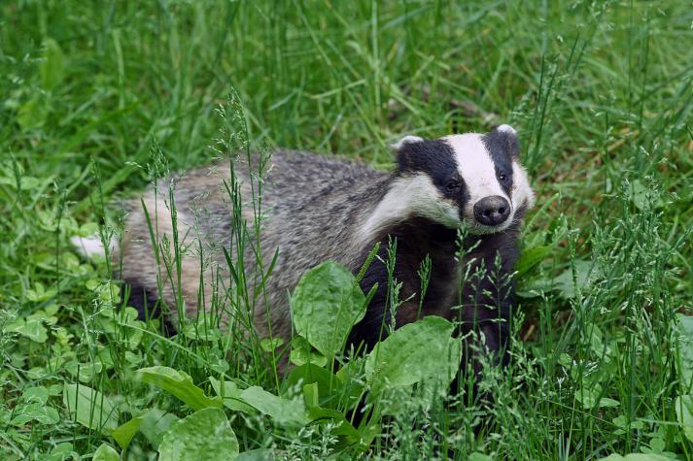
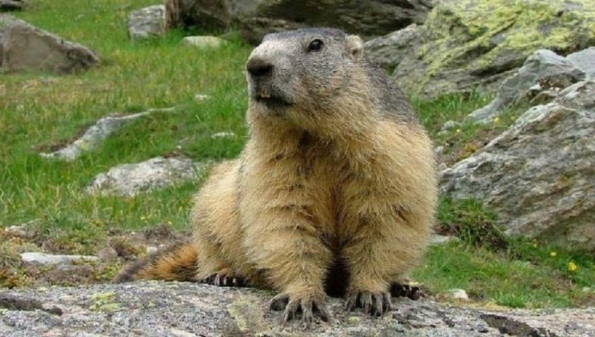
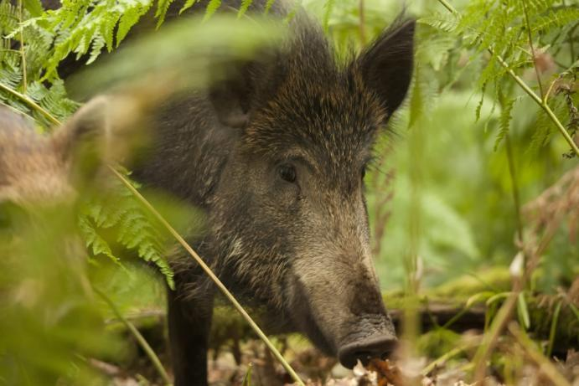
От тюркских народов
Барсук от тюрс.«борсук», что означает «серый зверек»
Сурок означает
«свистун»
Кабан — «дикая свинья»

Slide 9
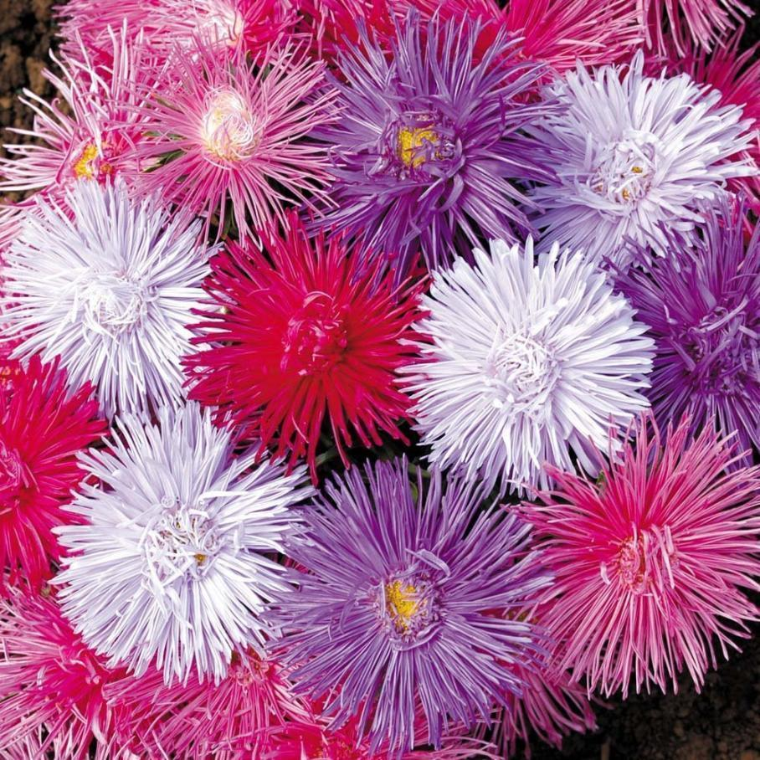
Астра (греческое
слово) означает
«звезда».

Slide 10
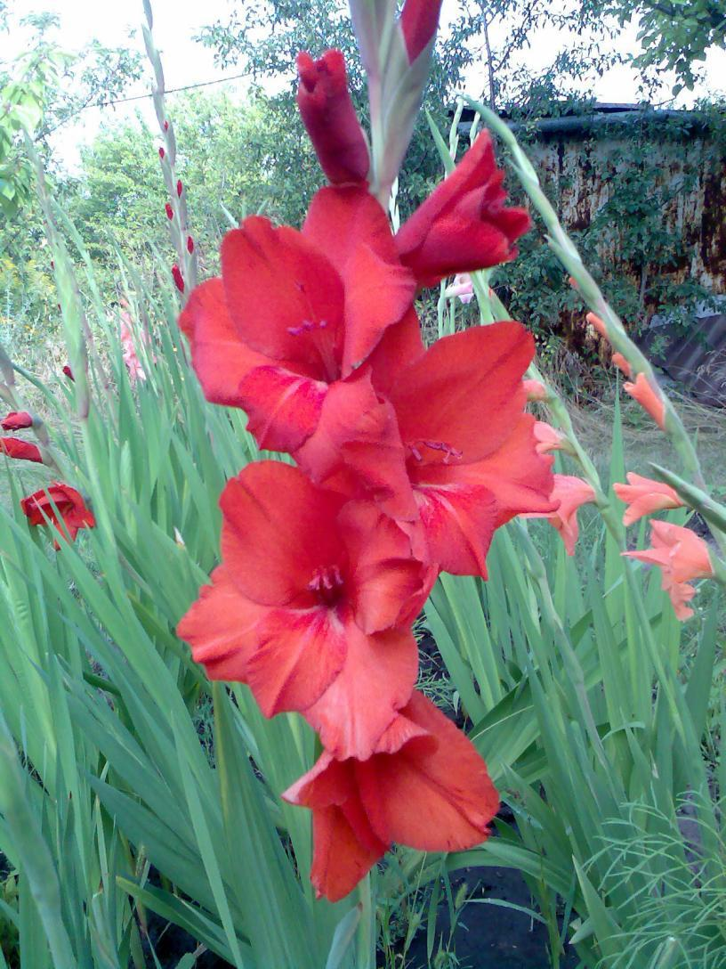
От латинского слова
«гладиус» (меч, шпага)
произошло название
цветка гладиолус

Slide 11
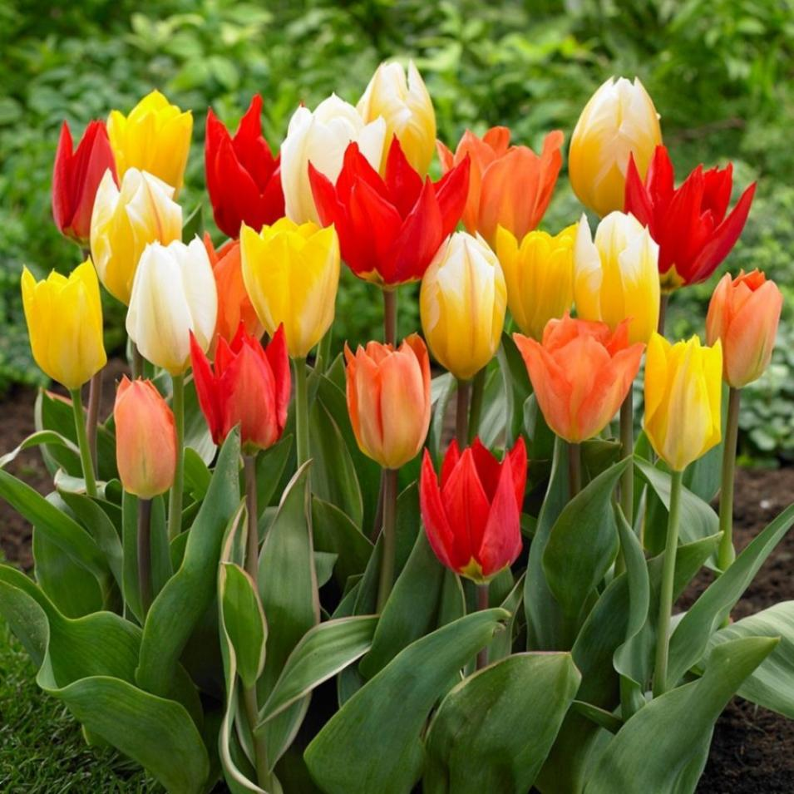
Название цветка
тюльпан пришло к нам из Франции, а французы позаимствовали его
из Персии. Цветок
тюльпана напоминает
повязку на голове —
тюрбан.

Slide 12
Как узнать слова-пришельцы?
Многие слова-пришельцы мы можем узнать по разным признакам. Например, русских слов, которые начинались бы с буквы а, очень мало (ах, ахать, аи, ам, ау), остальные слова, начинающиеся с а, пришли
к нам из других языков.
Если вы встретите в слове букву ф, то знайте, что это слово нерусское: фонарь, фрукт, лифт, арифметика, кефир, фикус, графин и др.
Буква э встречается тоже в основном в словах нерусского происхождения: этаж, экран, экскаватор. Русскими будут слова: эх, эй, эхать.

